Slide 1


Spark 데이터분석 심화
[ 데이터타입 편]
김효관

Slide 2
흥미를 잃지 않는다면 못할것은 아무것도 없다.
-데이비드 포스터 윌리스

Slide 3
1. 데이터프레임
주요 내용
1-1
행/열 조회
1-2
정제
1-3
정렬
1-4
데이터 조인
1-5
집계함수
1-6
고급함수

Slide 4

1. 데이터프레임
데이터프레임
RDD → 분산되어 있는 변경 불가능한 객체모음
week, product_no, price, event_no, age
201701,PRODUCT1, 9000,ev0001,2
201702,PRODUCT1,10000,ev0002,2
RDD
* RDD: Resilient Distributed Dataset)
yearweek | product_no | volume | event_no | age
201701 | PRODUCT1 | 9,000 | EV0001 | 2
201702 | PRODUCT1 | 10,000 | EV0002 | 2
201703 | PRODUCT1 | 15,000 | EV0003 | 3
201704 | PRODUCT1 | 18,000 | - | 3
Dataframe → 관계형 데이터베이스의 테이블과 같은개념
yearweek | product_no | volume | event_no | age
201701 | PRODUCT1 | 9,000 | EV0001 | 2
201702 | PRODUCT1 | 10,000 | EV0002 | 2
201703 | PRODUCT1 | 15,000 | EV0003 | 3
201704 | PRODUCT1 | 18,000 | - | 3
Dataframe

Slide 5
1. 데이터프레임
데이터 불러오기
// Spark 세션 생성
var spark = SparkSession.builder().config("spark.master","local[*]").getOrCreate()
// 데이터 파일 로딩
// 파일명 설정 및 파일 읽기
var selloutFile = "KOPO_PRODUCT_VOLUME.csv"
// 절대경로 입력
var selloutData=
spark.read.format("csv").
option("header","true").
option("Delimiter",",").
load("c:/spark/bin/data/"+selloutFile)
// 데이터 확인
println(selloutData.show)
KOPO_PRODUCT_VOLUME csv 파일을 불러와서
selloutData 변수에 저장하기

Slide 6
1. 데이터프레임
1-1. 행/열 조회
유형
// 데이터 프레임 행 조회 var {데이터프레임 변수명} = {데이터프레임 변수명}. filter($”컬럼명1” > “비교값” || $”컬럼명2 === “비교값”) // 데이터 프레임 열 조회 var {데이터프레임 변수명} = {데이터프레임 변수명}. select($”컬럼명 #1”, $”컬럼명 #2”,…). select(”컬럼명 #1”, ”컬럼명 #2”,…)
실습예제
var filteredData = selloutData.select(“PRODUCTGROUP”,”YEARWEEK”,”VOLUME”). filter($”YEARWEEK” > 201650 && $”PRODUCTGROUP === “ST0002”)

Slide 7
1. 데이터프레임
1-2. 정제
유형
// 데이터 정제 var {데이터프레임 변수명} = {데이터프레임 변수명}. map(“{컬럼명 #1}”,”{컬럼명 #2}”,..) var {데이터프레임 변수명} = selloutData.withColumn(“VOLUME”, $”VOLUME”.cast(“변경타입”))
String, Int, Double
실습예제
var refinedData = selloutData.map(x=>{ var maxValue = 150000 var volume = x.getString(3).toDouble if( volume >maxValue) { volume = 150000} (x.getString(0), x.getString(1), x.getString(2), volume)}) var selloutData = selloutData.withColumn(“VOLUMNE”, $”VOLUMNE”.cast(“Double”)

Slide 8
1. 데이터프레임
1-3. 정렬
유형
// 데이터 피벗 import org.apache.spark.sql.functions._ {데이터프레임 변수명}.sort(“컬럼명1”,”컬럼명2”,…) {데이터프레임 변수명}.orderBy($”컬럼명1”.desc, $”컬럼명2”.asc)
실습예제
var sortedDf = selloutData.sort("REGIONID","PRODUCTGROUP") var orderedDf = selloutData.orderBy($"PRODUCTGROUP".desc, $"YEARWEEK".asc)

Slide 9
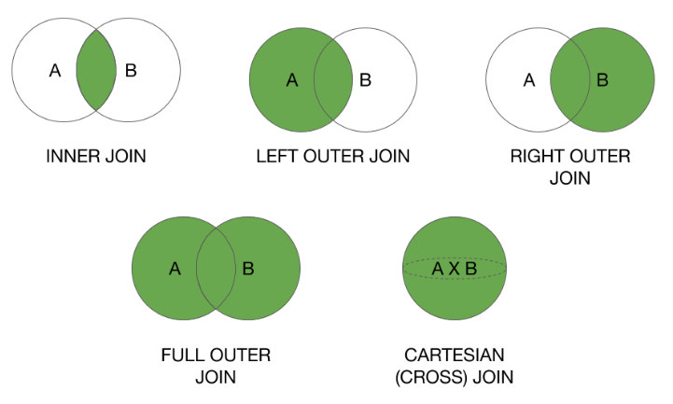
1. 데이터프레임
1-4. 조인
유형
// 데이터 피벗 var {데이터프레임명1} = {데이터프레임명1}.join( {데이터프레임명2}, Seq(“조인키1”,”조인키2”,…), “조인종류”)
inner, left outer
val joinTypes = Seq("inner", "full_outer, "left_outer", "right_outer", “full")
실습예제
var joinDf = movingAvgDf.join(movingStdDf, Seq(“REGIONID”,”PRODUCTGROUP”,”YEARWEEK”), joinType = “inner”)

Slide 10
1. 데이터프레임
1-5. 집계함수
유형
// 데이터 피벗 var {데이터프레임 변수명} = {데이터프레임 변수명}. groupBy($”그룹컬럼1”, $”그룹컬럼2”). agg(mean($”값컬럼“) as “컬럼 명“)
실습예제
var groupDf = selloutData. groupBy($“REGIONID”, $”PRODUCTGROUP”). agg(mean($”VOLUME”) as “MEAN_VOLUME”)

Slide 11
1. 데이터프레임
1-6. 고급함수 구현 (이동 집계함수)
유형
// 데이터 피벗 import org.apache.spark.sql.expressions.Window import org.apache.spark.sql.functions.{stddev_samp, stddev_pop} var {데이터프레임 변수명} = {데이터프레임 변수명}. withColumn(“신규 컬럼명“, 그룹함수(데이터프레임변수명(“대상 컬럼명“). over(Window.partitionBy(“그룹컬럼1”,”그룹컬럼2”).rowsBetween(-1,1)))
실습예제
var movingDf = selloutData. withColumn("MV_STD", stddev_pop(selloutData("VOLUME")). over( Window.partitionBy("REGIONID").rowsBetween(-3,3)))

Slide 12
1. 데이터프레임
1-6. 고급함수 구현 (피벗)
유형
// 데이터 피벗 var {데이터프레임 변수명} = {데이터프레임 변수명}. groupBy(“{그룹키 컬럼명 #1}”,”{그룹키 컬럼명 #2}”,..). pivot(“행 → 열 전환 컬럼명“, Seq(“전환 컬럼명 #1”, “전환 컬럼명 #2”,…)). sum(“피벗 계산 값 컬렴명“)
실습예제
var pivotDf = selloutData.groupBy(“REGIONID”,”PRODUVTGROUP”). pivot(“YEARWEEK”, Seq(“201501”,”201502”)).sum(“VOLUME”)

Slide 13




감사합니다

